Slide 1
EKOFARMY
Lelovský Daniel
9.třída

Slide 2
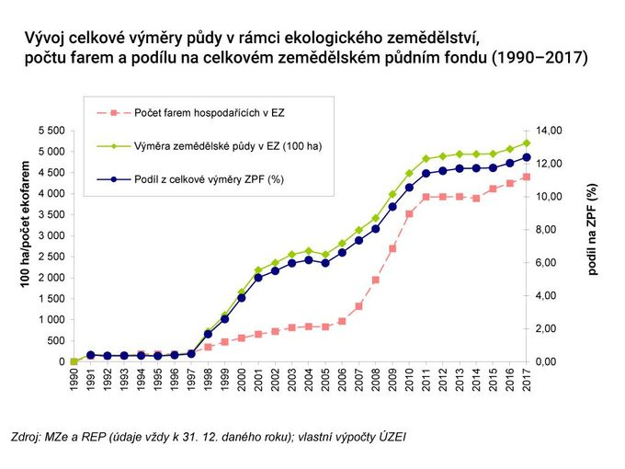
Výhody:
Nemají v sobě chemii
Jsou zdravější
Jsou ale chutnější bez chemie

Slide 3
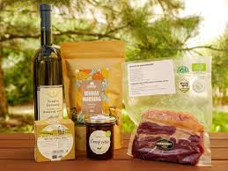
Nevýhody:
Jsou dražší
Moc se toho nevyrábí nejsou prostředky
Nejsou moc dostupné všude

Slide 4
Ekofarmy:
Agrospol Hrádek
Agro Alois
Farma na zvolenci
Horňácká farma
Ekofarma Nonnetit

Slide 5
Děkujeme za pozornost

